Slide 1
第二章 人力资源战略与规划
中山大学新华学院 陈 剑

Slide 2
引导案例：桑科机械设备制造公司的难题
北京桑科机械设备制造公司的营销经理赵旺在每周的经理例会上说，公司现在有一个好消息，可以和麦多德公司签订一大笔合同，公司所要做的事情就是用一年的时间而不是用两年的时间来完成这个合同，他已经向对方保证桑科公司可以按时完成这个合同。
经赵旺经理这么一说，大家觉得这是一个好消息。但是，人力资源部经理王琳的一段话，让大家认为要完成这项计划并不容易。

Slide 3
引导案例：桑科机械设备制造公司的难题
王琳认为：公司现有的工人并不具备按照麦多德公司标准生产出优质产品所需的专业技能。如果按两年的计划来做的话，公司可以对现有工人逐步进行培训。但现在将两年计划改成一年，公司就必须到劳动力市场去招聘那些具有生产这些产品经验的工人来。
因此她认为，公司有必要重新分析一下这个方案，看看公司有没有必要这样做？如果真的要在一年内完成这个计划，公司应该可以做到，但是人力资源的成本将会大幅度上升，这样就很难保证企业的效益。

Slide 4
第二章 人力资源战略与规划
第一节 人力资源战略概述
第二节 人力资源规划概述
第三节 人力资源需求、供给预测
和供需平衡

Slide 5
第一节 人力资源战略概述
一、企业战略的概念和层次
二、人力资源战略的概念
三、人力资源战略的分类
四、人力资源战略与企业战略的配合

Slide 6
第二章 人力资源战略与规划
第一节 人力资源战略概述
一、企业战略的概念和层次
1.企业战略：企业为了求得长远的发展，在科学分析预测外部环境和内部条件的基础上，根据企业的总体目标而制定的较长时期的总体性的谋划与对策。

Slide 7
2.企业战略的层次
两个层次：总体战略、职能战略
公司总体战略
各职能战略
人力
资源
战略
市场
营销
战略
生产
战略
财务
战略
研发
战略

Slide 8
二、人力资源战略的概念
广义上：企业制定的所有与人相关的方向性规划。
狭义上：是指在不断变化的环境中，分析组织的人力资源需求，设计满足这些需求的行动方案的过程。

Slide 9
二、人力资源战略的概念
具体来说，人力资源战略是科学地分析预测组织在未来环境变化中的人力资源的需求与供给状况，制定必要的人力资源获取、开发、使用和保持策略，确保满足组织在特定的时间和岗位上，对人力资源数量和质量上的需求，使组织和个人获得不断的发展与利益。

Slide 10
三、人力资源战略的分类
（一）康奈尔大学对人力资源战略的分类
1.诱引战略
以高薪吸引人才，同时控制人才数量
2.投资战略
聘用数量较多的员工，形成备用人才库
3.参与战略
员工有较大的决策参与机会和权力

Slide 11

吴士宏
1964年~
曾任微软中国公司 总经理
IBM公司 南中国区销售经理

Slide 12
三、人力资源战略的分类
（二）舒勒对人力资源战略的分类
1.累积型战略
长远观点
2.效用型战略
短期观点
3.协助型战略
介于两种战略之间

Slide 13
四、人力资源战略与企业战略的配合
（一）人力资源战略与企业发展战略的配合
1.扩张型战略下的人力资源战略
2.稳定型战略下的人力资源战略
3.收缩型战略下的人力资源战略

Slide 14
四、人力资源战略与企业战略的配合
（二）人力资源战略与企业竞争战略的配合
1.成本领先战略下的人力资源战略
2.差异化战略下的人力资源战略
3.市场焦点战略下的人力资源管理

Slide 15
第二节 人力资源规划概述
一、人力资源规划的定义
二、人力资源规划的内容
三、人力资源规划的程序

Slide 16
引导案例：手忙脚乱的人力资源经理（1）
味美集团在短短十年内由一家手工作坊发展成为国内著名的食品调料制造商。企业最初从来不定什么计划，缺人了，就去人才市场招聘。
企业管理日益正规后，开始每年年初定计划：收入多少，利润多少，产量多少，员工定编人数多少等。人数少的可以新招聘，人数超编的就要求减人，一般在年初招聘新员工。

Slide 17
手忙脚乱的人力资源经理（2）
可是，因为一年中不时有人升职、有人平调、有人辞职，年初又有编制限制不能多招，而且人力资源部也不知道应当多招多少人或者招什么样的人，结果人力资源经理一年到头的往人才市场跑。

Slide 18
手忙脚乱的人力资源经理（3）
近来由于2名高级技术工人退休，3名跳槽，一条生产线立即瘫痪，集团总经理召开紧急会议，命令人力资源经理3天之内招到合适的人员顶替空缺，恢复生产。
人力资源经理两个晚上没睡好觉，频繁奔走于全国各地人才市场和面试现场之间，最后勉强招到2名已经退休的高级技术工人，使生产线重新开始了运转。

Slide 19
手忙脚乱的人力资源经理（4）
人力资源经理刚刚喘口气，地区经理又打电话给他说自己的公司已经超编了，不能接收前几天分过去的3名大学生。
人力资源经理不由怒气冲冲地说：“是你自己说缺人，我才招来的，现在你又不要了！”地区经理说：“是啊，我两个月前缺人，你现在才给我，现在早就不缺了。”人力资源经理分辩道：“招人也是需要时间的，我又不是孙悟空，你一说缺人，我就变出一个给你？”……

Slide 20
手忙脚乱的人力资源经理（5）
请思考讨论：
1.你认为出现味美集团这种情况主要有哪些原因呢？
2.有没有什么办法来改善味美集团的问题呢？

Slide 21
第二节 人力资源规划概述
引言
当出现职位空缺时，企业是如何应对的？
多数企业：被跳槽打个措手不及。在出现职位空缺时，立刻想办法招人填补它。——应急性管理。
这是不是好办法呢？
好的办法：在出现职位空缺之前，就做好填补的准备。
这个好办法就是人力资源规划。

Slide 22
一、涵义：人力资源规划（Human Resources Planning）指在企业发展战略和经营规划的指导下进行人员的供需调节，以满足企业在不同发展时期对人员的需求，为企业的发展提供人力资源保证。

Slide 23
通俗的讲，人力资源规划就是对企业在某个时期内的人员供给和人员需求进行预测，并根据预测的结果采取相应的措施，平衡人力资源的供需。

Slide 24
准确理解人力资源规划的含义，把握要点：
（1）人力资源规划要在企业发展战略和经营规划的基础上进行。
（2）人力资源规划应该包括两个部分的活动：
对企业特定时期内人员供给和需求进行预测；
根据预测的结果采取相应的措施进行供需平衡。
（3）人力资源规划对企业人力资源供给和需求的预测要从数量和质量两方面来进行。

Slide 25
通过人力资源规划要解决以下问题：
（1）企业在特定时期内对人力资源的需求是什么？
（2）企业在相应时期内能够得到多少人力资源的供给，这些供给必须与需求的层次和类别相对应。
（3）在这段时期内，企业人力资源供给和需求比较的结果是什么，企业应当通过什么方式来达到人力资源供需的平衡。

Slide 26
二、人力资源规划的内容
（一）人力资源总体规划
供给和需求的比较结果；企业平衡供需的指导原则和总体政策；人力资源投资预算等。
（二）人力资源业务规划
总体规划的分解和细化

Slide 27
二、人力资源规划的内容
人力
资源
规划
总体规划
业务规划
人员补
充计划
晋升
计划
员工职业
发展计划
使用
计划
教育培
训计划
薪酬
计划
退休
计划
劳动关
系计划

Slide 28

三、人力资源规划的程序
人力资源规划
准备阶段
预测阶段
制定阶段
评估阶段

Slide 29
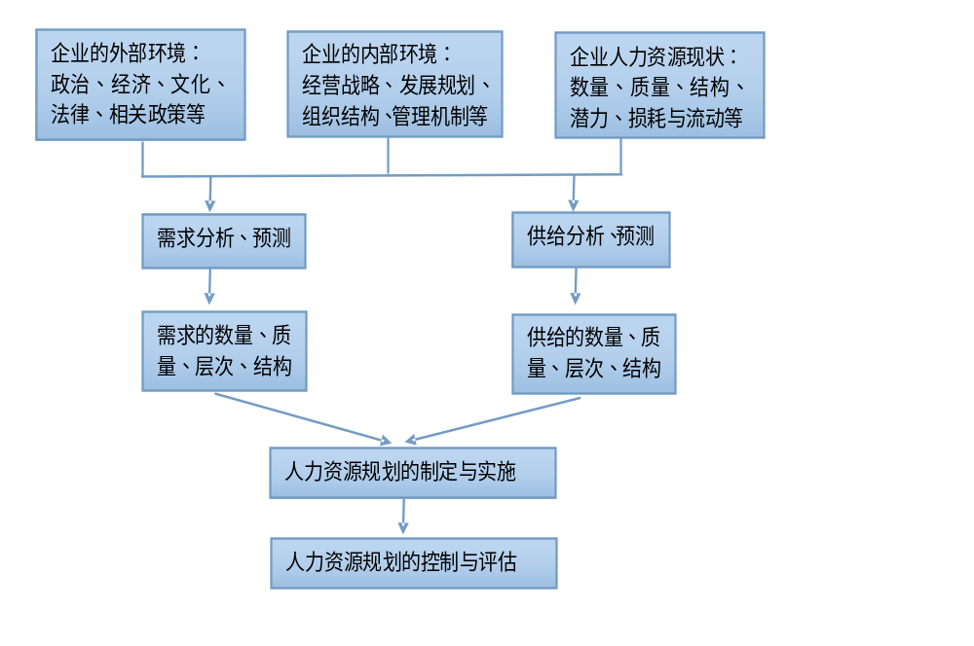
人力资源规划的程序

Slide 30
案例分析： “增加还是不增加？”
在飞翔印刷厂的人力资源办公室里，二车间的王主任和人力资源部的张经理正在谈论着什么，就听见王主任说：“张经理，我需要增加一名排字工人，你却要我为此提供依据，这是什么意思？我们车间原来有10名工人，其中有一名刚刚辞职了，所以我现在就需要一个人来顶替他。我在这里已经工作了13年的时间，这个部门一直都是10个人，以前这个部门需要10个人，当然现在一定需要10个人”。
请同学们想一想，张经理该如何回答王主任呢？是增加还是不增加呢？

Slide 31
第三节 人力资源需求、供给预测
一、人力资源需求预测
（一）人力资源需求的分析：
1.企业的发展战略和经营规划
2.产品和服务的需求
3.员工的工作量
4.生产效率的变化

Slide 32
（二）人力资源需求预测的方法
1.经验推断法
预测人员凭借个人的经验和直觉，对企业未来的人力资源需求进行预测。
2.专家预测法
面对面，专家会议法
背对背，德尔菲法 采用背对背匿名通信的方式进行决策。
特点：专家参与、匿名进行、多次反馈。

Slide 33
（二）人力资源需求预测的方法3.趋势外推预测法
预测者拥有过去一段时间的历史数据资料，然后用最小平方法求得趋势线，将趋势线延长，就可预测未来的数值。
趋势预测法以时间单个因素作为自变量，人力数为因变量，且假设过去人力的增减趋势保持不变，一切内外影响因素保持不变。

Slide 34
（二）人力资源需求预测的方法
4.回归分析法
找出与人力资源需求关系密切的因素，并依据过去的相关资料确定出它们之间的数量关系，建立一个回归方程。
一元线性回归方程
多元线性回归方程

Slide 35
（二）人力资源需求预测的方法
5.比率预测法
依据对员工个人生产率的分析来进行预测的方法。
未来所需的人力资源=未来的业务量/ 人均生产率

Slide 36
二、人力资源供给预测
人力资源供给预测分为外部供给预测和内部供给预测
（一）人力资源供给分析
1.外部供给的分析
地区性因素；人口现状；劳动力市场的状况；企业的吸引力和就业人员的择业期望等。
2.内部供给的分析
现有人力资源的分析；员工流动的分析；员工质量的分析。

Slide 37
员工流动的分析
员工流失率＝（某一期间离开组织的员工人数÷同一期间的平均员工人数）×100%
员工流失率＝[某一期间员工流失人数÷（期初员工人数+本期增加员工人数）]×100%

Slide 38
（二）人力资源供给预测方法
１.技能清单
技能清单是一个反映员工工作能力特征的列表，包括培训背景、工作经历、资格证书、工作能力的评价等内容。
多用于短期人力资源供给预测。

Slide 39
（二）人力资源供给预测方法
２.人员替换图法
人员替代法通过职位空缺来预测人力供给的方法，而职位空缺的产生主要是因离职、辞退、晋升或业务扩大产生的。
人员替代法将每个工作职位均视为潜在的工作空缺，而该职位下的每个员工均是潜在的供给者。

Slide 40
（二）人力资源供给预测方法
３.马尔可夫分析法
马尔可夫分析法是用来预测具有相等时间间隔（一般为一年）的时刻点上各类人员的分布状况。
它根据企业以往各类人员之间流动比率的概率来推断未来各类人员数量的分布。
该方法的前提是：企业内部人员的转移是有规律的，且其转移率有一定的规律。

Slide 41
例：人力资源状况供需表
部 门 | 生产计划 | 需求人员 | 供给人员 | 差数 | 处理
企划科
人事科
总务科
合计

Slide 42
三、人力资源供需的平衡
当出现职位空缺时，除了增加雇佣之外，还有什么办法？
当出现员工过剩时，除了裁员之外，还有什么对策？

Slide 43
人力资源供需的平衡
需求大于供给，应该采取的政策和措施有：
（1）对受过培训的员工择优提升补缺；
（2）进行平行性岗位调动，适当进行岗位培训；
（3）延长工作时间或增加工作负荷量，给予超时超工作负荷的奖励；
（4）重新设计工作以提高员工的工作效率；
（5）改进技术或进行超前生产；
（6）采用正确的政策和措施调动现有员工的积极性；
（7）雇用全日制临时工或非全日制临时工；
（8）制定招聘政策，向组织外进行招聘。

Slide 44
供给大于需求，则可选择的一般策略有：
（1）增加无薪假期；
（2）减少工作时间；（随之亦减少相应工资）
（3）由两个或两个以上人员分担一个工作岗位，并相应减少工资。
（4）鼓励提前退休；
（5）关闭一些不盈利的分厂或车间，或临时性关闭；
（6）永久性地裁减或辞退职工；
（7）开拓新的企业生长点来吸收过剩的人力资源，如开发新产品，多元化经营等。

Slide 45
供需平衡方法的比较
方法 |  | 速度 | 可以撤回的程度
供给 小于 需求 | 加班 | 快 | 高
 | 临时雇用 | 快 | 高
 | 外包 | 快 | 高
 | 培训后换岗 | 慢 | 高
 | 减少流动数量 | 慢 | 中等
 | 外部雇用新人 | 慢 | 低
 | 技术创新 | 慢 | 低

Slide 46
供需平衡方法的比较
方法 |  | 速度 | 员工受伤害的程度
供给 大于 需求 | 裁员 | 快 | 高
 | 减薪 | 快 | 高
 | 降级 | 快 | 高
 | 工作分享和工作轮换 | 快 | 中等
 | 退休 | 慢 | 低
 | 自然减员 | 慢 | 低
 | 再培训 | 慢 | 低

Slide 47
实务指南：
评估人力资源规划过程的关键问题（1）
1.公司使用战略规划概念吗?
2.人力资源部参与组织的总体战略规划吗?
3.公司的目的和目标是可以测量的吗?已传达给组织中的每一个人了吗?
4.经理们按战略规划把职能授予各部门了吗?
5.所有等级层次上的经理们都有效地和持续地规划吗?

Slide 48
实务指南：
评估人力资源规划过程的关键问题（2）
6.组织的结构可以使所有的部门都参与战略规划过程吗?
7.工作的职责、具体规定的描述清楚吗?
8.雇员的流动率和缺勤率低吗?
9.组织的奖励和控制机制有效吗?与总体战略目的和目标有联系吗?
10.所有的单位、部门、雇员、经理等都在朝相同的、一致的目标努力吗?

Slide 49
课堂小练
一、单选
1.（ ）是指根据企业过去几年的人员数量，分析出它的变化趋势并依此来预测企业在未来某一时期的人力资源需求量。
A.回归预测法 B.趋势预测法
C.德尔菲法 D.经验推断法
2.人力资源供给预测的方法不包括（ ）。
A.技能清单 B.人员替代图
C.德尔菲法 D.马尔科夫分析法

Slide 50
3.（ ）主要用于进行短期的人员需求预测，并且适用于那些规模较小或者经营环境稳定、人员流动不大的企业；同时要求管理人员具有丰富的经验。
A.回归预测法 B.趋势预测法
C.德尔菲法 D.经验推断法

Slide 51
二、多选
1.人力资源规划的作用表现在（ ）。
A.增强组织对外环境的适应性
B.确保组织生存发展过程中对人力资源的需求
C.有利于组织人力资源结构和配置的优化
D.有助于控制人力成本
2.采用人力资源诱引战略的主要特点有（ ）。
A.薪酬丰厚，富有市场竞争力
B.主要吸引专业化程度高、培训费用低的员工
C.注重员工培训与人力资源开发
D.严格控制员工数量

Slide 52
3.采用人力资源投资战略的主要特点有（ ）。
A.员工有较大的决策参与机会和权利
B.注重员工的潜质和能力基础
C.注重员工培训与人力资源开发
D.通过聘用数量较多的员工形成备用人才库
4.德尔菲法预测的优点有（ ）。
A.综合众多专家的意见，避免个人预测的片面性
B.具有较高的准确性
C.匿名进行，专家们独立作出判断，避免从众行为
D.花费时间较短

Slide 53
三、判断对错，错的请说明原因。
1.人力资源规划的执行是由公司的决策层，直线经理，人力资源部门和员工四个方面共同完成的。
2.人员替代法是预测管理人员内部供给的最常用和最简单的方法。
四、简答
1.简述人力资源规划的基本过程。
2.平衡人力资源供给和需求有哪些方法？比较各种方法的利弊。

Slide 54



